Slide 1
Système de lutte contre les sinistres
L’organisation du système au niveau des communes et
les actions mises en place lors du grand séisme de l’Est du Japon

Slide 2
Table des matières
Système de lutte contre les sinistres au niveau des communes
1. Positionnement du système dans le cadre de la
Loi Fondamentale sur les Mesures contre les Sinistres ………… 1
Rôles du système selon la Loi Fondamentale
sur les Mesures contre les Sinistres ……...... 2
3. Structures communales et leurs missions ..………..3
4. Organisation de la lutte contre les sinistres
au niveau des communes .………. 4
Structures autonomes de lutte contre les sinistres ……….. 7
Système intercommunal de renfort
Troupes des Sapeurs-Pompiers d’Urgence …………9
II. Actions mise en place lors du grand séisme de l’Est du Japon
1. Catastrophes naturelles au Japon ………….11
2. Dégâts subis lors du grand séisme - Intervention des pompiers .…………13
3. Documents photographiques et cartographiques ………….16

Slide 3
Positionnement du système dans le cadre de la Loi Fondamentale sur les Mesures contre les Sinistres
I - 1
Afin de sauvegarder le territoire ainsi que la vie et les biens de la population contre tous types de catastrophes naturelles (séisme, tempête, inondation...), la Loi Fondamentale sur les Mesures contre les Sinistres prévoit la mise en place d’un Comité central pour la lutte contre les sinistres par l’État , et de Comités locaux pour la lutte contre les sinistres au niveau des communes. Ayant pour mission d’établir des plans de lutte contre les sinistres et d’assurer leur mise en œuvre efficace afin de répondre aux différents besoins en la matière et/ou dans le domaine de la reconstruction des zones sinistrées, ces comités sont chargés, chacun à son niveau, de déterminer les mesures à prendre afin de limiter les dégâts causés par les catastrophes.
Par ailleurs, toute situation d’urgence exigeant une prise de mesures rapide donne lieu à la mise en place d’un état majeur national (ou d’états majeurs locaux au niveau des départements/communes) afin de faire face aux dégâts provoqués par des catastrophes de nature exceptionnelles ou particulièrement dévastatrice.
En cas de catastrophe, les autorités départementales et communales doivent appliquer toute mesure nécessaire pour protéger la vie et les biens de la population, et ce, tout en assurant la sécurité matérielle des zones concernées. En particulier, il incombe aux autorités des communes (qui constituent des collectivités locales de base) de déterminer les zones à évacuer, de donner des ordres d’intervention aux corps des sapeurs-pompiers ou de sauvetage, etc.

Slide 4
Répartition de rôles selon la Loi Fondamentale sur les Mesures contre les Sinistres
I - 2
Au Japon (et en vertu de sa Loi Fondamentale sur les Mesures contre les Sinistres), ce sont les communes qui sont les acteurs principaux des missions contre les sinistres, alors que les départements et l’État sont essentiellement chargés d’appuyer ou de soutenir les communes afin de faciliter leurs actions. Au niveau national, les autorités concernées par la lutte contre les sinistres comprennent, entre autres : l’Administration Centrale du Cabinet, l’Agence Centrale de la Police, l’Agence Nationale des Sapeurs-Pompiers et de la Sécurité Civile, le Ministère de l’Aménagement du Territoire et des Transports, l’Institut Géographique National, l’Agence Nationale de la Météorologie, le Ministère de l’Éducation et de la Culture, le Ministère de la Santé et du Travail et le Ministère de la Défense Nationale.
État | Département | Commune
Préparer des plans de lutte contre les sinistres et en assurer la coordination générale . Construire des infrastructures ou des ouvrages destinés à limiter les sinistres (barrage, digue…) . organiser les dispositifs de prévision, d’information ou d’alerte contre les sinistres. | Préparer des plans de lutte contre les sinistres et en assurer la coordination générale. Solliciter les autorités concernées pour la mise en place des mesures d’urgence. Appuyer et coordonner les actions ou les travaux mis en œuvre par les communes. | - Assurer la mise en place de différentes actions contre les sinistres y compris l’établissement et l’entretien des plans et des matériels destinés à protéger la population, l’organisation et coordination des corps des sapeurs-pompiers ou de sauvetage, etc. ⇒Les maires de communes sont habilités à donner des ordres d’évacuation, à déteminer les zones à évacuer, à décider la prise en charge publique des mesures d’urgence, etc. ＜Les communes sont les responsables primaires des actions contre les sinistres.＞
○Stockage et inventaire de matériels/objets nécessaires pour la lutte contre les sinistres. ○Organisation et développement des dispositifs de prévision, d’information ou d’alerte contre les sinistres. ○Collecte et communication des informations en matière de sinistres. | ○Stockage et inventaire de matériels/objets nécessaires pour la lutte contre les sinistres. ○Organisation et développement des dispositifs de prévision, d’information ou d’alerte contre les sinistres. ○Collecte et communication des informations en matière de sinistres. ○Établissement des rapports (présentés à l’État) sur le bilan de dégâts et les actions mises en place. ○Communication (à l’État) des prévisions/alertes en matière de sinistres. ○Coordination des mesures d’urgences dirigées par les maires de communes afin d’assurer une mise en œuvre efficace de celles-ci. ○Sollicitation des autorités (ex. ministères) oncernées pour la mise en place des mesures d’urgence. ○Substitution aux communes en cas d’impossibilité de celles-ci d’assurer la mise en œuvre des mesures contres les sinistres. ○Mise en place obligatoire de renforts à la demande des Gouverneurs de départements dirigeant les opérations d’urgence. | ○Stockage et inventaire de matériels/objets nécessaires pour la lutte contre les sinistres. ○Organisation et développement des dispositifs de prévision, d’information ou d’alerte contre les sinistres. ○Collecte et communication des informations en matière de sinistres. ○Établissement des rapports (présentés aux départements) sur le bilan de dégâts et les actions mises en place. ○Communication (à la population) des prévisions/alertes en matière de sinistres. ○Ordres d’intervention aux corps des sapeurs-pompiers ou de sauvetage. ○Mise de place des mesures nécessaires pour prévenir /limiter les dégâts causés par les catastrophes. ○Mise en place obligatoire de renforts à la demande des maires des autres communes dirigeant les opérations d’urgence.

Slide 5
Structures communales et leurs missions
I－3
Responsable primaire des mesures contre les sinistres, chaque commune est dotée d’une structure des sapeurs-pompiers nécessaire pour accomplir ses missions.
【Structure permanente des sapeurs-pompiers】
Elle regroupe le siège central et les casernes des sapeurs-pompiers communaux. Ses opérations sont assurées par des sapeurs-pompiers professionnels permanents.
【 Structure non-permanente des sapeurs-pompiers (troupe des sapeurs- pompiers volontaires) 】
Il s’agit d’une structure communale non-permanente composée de pompiers “volontaires”, c’est-à-dire de citoyens dont le métier n’est pas le sapeur-pompier mais qui acceptent de participer aux opérations de lutte contre les incendies/sinistres afin de contribuer à la protection et à la sécurité de leurs communautés.
【Structure autonome de lutte contre les sinistres】
S’appuyant sur la solidalité et les initiatives de la population locale, elle développe différentes actions telles que la diffusion de connaissances en matière de prévention des sinistres, la mise en œuvre d’exercices pour se préparer au sinistres, et la collecte d’informations sur le bilan de dégâts, la prévention/maîtrise rapide des incendies, l’organisation/pilotage des évacuations, etc. en cas de catastrophe.

Slide 6
I - 4
Organisation de la lutte contre les sinistres
au niveau des communes
Organisation au 1er avril 2011 :
sauf pour les 3 départements de Tohoku (Iwate, Miyagi et Fukushima) sinistrés par le grand séisme de l’Est du Japon, pour lesquels les données de l’année précédente (au 01/04/2010) ont été retenues.
Corps permanents des sapeurs-pompiers
(env. 159 000 sapeurs-pompiers professionnels)
Structures des
sapeurs-pompiers
(Chacune couvre sa circonscription placée sous la responsabilité du chef de structure.)
Troupes des sapeurs-
pompiers volontaires
(env. 880 000 membres)
dont env. 20 000
membres féminins
Structures autonomes
de lutte contre les sinistres
(env. 37 980 000 membres)
Initiatives locales
de lutte contre les sinistres

Slide 7
I－4
Troupes des sapeurs-pompiers volontaires
◆ Caractéristiques
○ Leur mise en place découle de l’article 9 de la Loi sur l’Organisation des Sapeurs-Pompiers qui prévoit 2 types de structures (corps permanents et troupes
non permanentes).
○ Elles sont essentiellement composées de sapeurs-pompiers volontaires ayant le statut de fonctionnaire régional non-permanent.
○ Grâce à leur proximité aux communautés locales ainsi qu’à leur capacité de se mobiliser et de répondre rapidement aux différents besoins en cas de sinistres,
elles occupent une place primordiale dans les systèmes locaux de lutte contre les incendies/sinistres.
◆ Enjeux ◆ Réalité (au 1er avril 2011)
・Augmenter le nombre total de sapeurs-pompiers ・Le nombre de sapeurs-pompiers volontaires est en baisse (il n’est actuellement
volontaires jusqu’à plus de 1 million que d’env. 880 000)
(avec plus de 100 000 sapeurs-pompiers féminins). ・Les sapeurs-pompiers volontaires ayant le statut de salarié : 71% de l’ensemble.
Nombre de sapeurs-pompiers volontaires
Nombre de pompiers volontaires féminins
Notes:
●消防団は、減少傾向にあり、確保に力を入れているところ。

Slide 8
I - 4
Évolution du nombre de sapeurs-pompiers volontaires et
du taux de sapeurs-pompiers volontaires ayant le statut de salarié
Situation actuelle *au 01/04/2011
◆ Le nombre de sapeurs-pompiers volontaires est en baisse (il se situe à env. 880 000).
◆ Le taux de sapeurs-pompiers volontaires ayant le statut de salarié est de 71%.
Nombre de sapeurs-pompiers volontaires
Taux de sapeurs-pompiers volontaires
ayant le statut de salarié (％)
Taux de sapeurs-pompiers
Volontaires ayant le statut
de salarié (％)
消防団員数
Chiffres au 01/04/2011, sauf pour les 3 départements de Tohoku sinistrés par le grand séisme de l’Est du Japon (Iwate, Miyagi et Fukushima) pour lesquels les données de l’années précédente (au 1er avril 2010) ont été retenues.

Slide 9
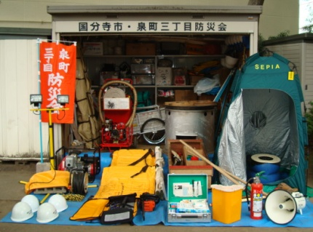
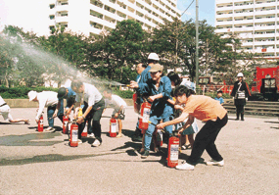
Structures autonomes de lutte contre les sinistres
I - 5
○ Créées à l’initiative de la population, elles développement des actions spontanées dans le domaine de la lutte contre les sinistres avec pour objectif de promouvoir l’autonomie locale en matière de sécurité.
(c.f. Définition selon la Loi Fondamentale sur les Mesures contre les Sinistres : “Structure autonome s’appuyant sur l’esprit communautaire de la population locale.”)
○ Mises en place et gérées par les associations d’habitants, elles sont composées des habitants des quartiers concernés (au 01/04/2011, le nombre total de ces structures s’élevait à 146 369 avec environ 37 980 000 membres).
○ Leurs actions autonomes et coordonnées jouent un rôle primordial en cas de catastrophe importante, en particulier lorsque les structures publiques ont de la difficulté à assurer les opérations de secours.
Activités principales
Structure autonome de lutte contre les sinistres
En temps normal :
・Diffusion des connaissances en matière de lutte contre les sinistres ;
・Repérage des endroits qui peuvent être particulièrement dangereux en cas de catastrophe ;
・Organisation d’exercices pour se préparer au sinistres ;
・Contrôle technique des appareils à feu ;
・Stockage et inventaire de matériels anti-sinistres.
En cas de catastrophe :
・Collecte (et communication rapide à la population) de toute information utile ;
・Prévention et maîtrise rapide des incendies ;
・Organisation et pilotage d des évacuations
・Secours et sauvetage de la population sinistrée ;
・Approvisionnement en eau et en nourriture.
- Exercices de
préparation aux sinistres
- Mise en place d’actions
en cas de catastrophe
Stockage de matériels anti-sinistres
Aide
autonome
Entreaide
Capacité de
limiter les dégâts
causés par les sinistres
Aide publique
Exercice
☆ Les communes appuient le développement de ces structures autonomes à travers les subventions (affectées à l’achat de matériels anti-sinistres, à la gestion des structures, etc.) ou par la mise à disposition de tout matériel nécessaire.
☆ L’Agence Nationale des Sapeurs-Pompiers encourage leurs actions en leur distribuant des guides d’activités, en organisant des cours et ateliers, etc.
Renforcement de la capacité des communautés locales en matière de lutte contre les sinistres
*Pour les 3 départements de Tohoku sinistrés par le grand séisme de l’Est du Japon (Iwate, Miyagi et Fukushima) les données présentées datent du 01/04/2010.

Slide 10
Développement des structures autonomes de lutte contre les sinistres
I - 5
Nombre de structures
Taux de couverture par les actions des structures
(Chiffres au 01/04 de chaque année)
*Taux de couverture par les actions des structures : taux de ménages couverts par les actions des structures autonomes de lutte contre les sinistres.
*2011 : pour les 3 départements de Tohoku sinistrés par le grand séisme de l’Est du Japon (Iwate, Miyagi et Fukushima), les données retenues datent du 01/04/2010.
Notes:
●非常に伸びてきており心強いところ。

Slide 11
Système intercommunal de renfort
Troupes des Sapeurs-Pompiers en Urgence
I - 6
【Convention de renfort réciproque en cas de catastrophe】
Chaque commune a l’obligation de déployer des efforts maximaux afin de répondre aux demandes d’envoie de sapeurs-pompiers qu’elle peut recevoir des autres communes. C’est la raison pour laquelle le système intercommunal (ou interdépartemental) de lutte contre les sinistres ont été mis en place, afin de faire face aux catastrophes importante ou de nature particulière à travers, notamment, des conventions intercommunales (interdépartementales) de renfort.
【Troupes des Sapeurs-Pompiers d’Urgence】
Créé à partir des leçons tirées du grand séisme de Hanshin-Awaji (1995), le système des Troupes des Sapeurs-Pompiers en Urgence a pour objectif l’application d’un dispositif de renfort réciproque entre les structures des sapeurs-pompiers sur tout le territoire, afin de permettre une mise en œuvre efficace et rapide des opérations de sauvetage en cas de catastrophe importante telle que le séisme.
Lorsqu’une catastrophe importante frappe une région, le Directeur de l’Agence Nationale des Sapeurs-Pompiers donne un ordre d’intervention aux Troupes des Sapeurs-Pompiers d’Urgence réparties sur tout le territoire. Celles-ci se rendent alors à la région sinistrée afin de déployer leurs opérations de sauvtage.

Slide 12



I - 6
Système de renfort réciproque
En cas d’incendie, d’accident
ou de sinistre plus important :
En cas d’incendie, d’accident
ou de sinistre “ordinaire” :
A市
○Mobilisation des Troupes des Sapeurs-Pompiers d’Urgence des départements voisins ou de tout le territoire.
○Intervention des structures communales de sapeurs-pompiers
(Nombre de troupes enregistrées au 01/04/2011 : 4 354)
Parmi les catastrophes ayant motivé les 24 interventions réalisées dans le passé,
on peut citer :
Séisme : de Chuetsu, Niigata (2004) ; de l’Est du Japon (en 2011. Il s’agissait de la
première intervention réalisée suite à l’ordre du Directeur de l’Agence Nationale des
Sapeurs Pompiers)
Inondation : à Niigata- Fukushima (2004) ; à Fukui (2004)
Accident : déraillement sur la ligne ferroviaire Fukuchiyama de JR West (2005)
- Nombre total national des sièges centraux
des sapeurs-pompiers : 798
- Nombre total national de sapeurs-pompiers professionnels: 159 000
- Nombre total national de sapeurs-pompiers volontaires : 884 000
Chiffres au 01/04/2010 （sauf pour les sièges centraux pour lesquels le chiffre au 01/04/2011 est indiqué.)
Demande de renfort par le Gouverneurs du département sinistré
Demande/Ordre d’intervention du Directeur de l’Agence Nationale des Sapeurs-Pompiers
En cas d’incendie, d’accident ou de
sinistre important :
Intervention des Troupes des Sapeurs-pompiers d’Urgence réparties sur le territoire (nombre de départements mobilisés varie selon l’importance du sinistre)
En cas de sinistre localisé : mobilisation de la (des) troupe(s) du(des) département(s) voisin(s)
○Intervention des troupes de renfort provenant des communes voisines (y compris celles situées dans les autres départements) en application des conventions de renfort réciproque.
Dépt. A
- Nombre total des conventions de renfort intradépartementale s : 47
- Nombre de conventions signées avec des communes situées dans le même département : 1 739
- Nombre de conventions signées avec des communes y compris celles situées dans les autres départements : 569
En cas de sinistre étendu (ex.dans la régions de Tokai) : mobilisation des troupes de plusieurs départements de tout le territoire
Dépt. B
(Chiffres au 01/04/2010)

Slide 13
Catastrophes naturelles dans le monde et au Japon
II - 1
(Source : Livre Blanc sur la Lutte contre les Sinistres 2010)
Japon
212 (20,5%)
Japon
108 (7,0%)
Total
monde
1 036
Total
monde
1 548
Note) Nombre total de séismes enregistrés entre 2000 et 2009.
Source : document de l’Administration Centrale du Cabinet réalisé à partir des données épicentrales de l’Agence Nationale de la Météorologie (pour le Japon) et de US Geological Survey (pour le monde).
Note) Volcan en activité : volcan dont la dernière éruption a eu lieu il y a moins de 10 000 ans. Source : document de l’Administration Centrale du Cabinet réalisé à partir des données volcaniques de l’Agence Nationale de la Météorologie (pour le Japon) et du Musée d’Histoire Naturelle de Smithsonian (pour le monde).
Japon
9(0,3%)
Japon
2 068(11,9%)
Total
monde
2 570
Total
monde
17 361
Note) Nombre total de morts enregistrés entre 1979 et 2008.
Source : document de l’Administration Centrale du Cabinet réalisé à partir des données du Centre de Recherche sur l’Épidémiologie des Désastres(CRED) en Belgique.
Note) Montant total enregistré entre 1979 et 2008.
Source : document de l’Administration Centrale du Cabinet réalisé à partir des données du CRED.

Slide 14
Nombre de morts et de disparus suite aux catastrophes naturelles
II - 1
An | Nombre de morts/ disparus | An | Nombre de morts/ disparus | An | Nombre de morts/ disparus | An | Nombre de morts/ disparus
1945 | 6,062 | 1962 | 381 | 1979 | 208 | 1996 | 84
1946 | 1,504 | 1963 | 575 | 1980 | 148 | 1997 | 71
1947 | 1,950 | 1964 | 307 | 1981 | 232 | 1998 | 109
1948 | 4,897 | 1965 | 367 | 1982 | 524 | 1999 | 142
1949 | 975 | 1966 | 578 | 1983 | 301 | 2000 | 78
1950 | 1,210 | 1967 | 607 | 1984 | 199 | 2001 | 90
1951 | 1,291 | 1968 | 259 | 1985 | 199 | 2002 | 48
1952 | 449 | 1969 | 183 | 1986 | 148 | 2003 | 62
1953 | 3,212 | 1970 | 163 | 1987 | 69 | 2004 | 327
1954 | 2,926 | 1971 | 350 | 1988 | 93 | 2005 | 148
1955 | 727 | 1972 | 587 | 1989 | 96 | 2006 | 177
1956 | 765 | 1973 | 85 | 1990 | 123 | 2007 | 41
1957 | 1,515 | 1974 | 324 | 1991 | 190 | 2008 | 101
1958 | 2,120 | 1975 | 213 | 1992 | 19 | 2009 | 115
1959 | 5,868 | 1976 | 273 | 1993 | 438 | 2010 | 146
1960 | 528 | 1977 | 174 | 1994 | 39 | 2011 | 15,270
1961 | 902 | 1978 | 153 | 1995 | 6,482 |  | 8,499
(Source : Livre Blanc sur la Lutte contre les Sinistre 2010)
Morts :
15 270
Séisme de Mikawa
Typhon de Makurazaki
4 779 morts
1 283 disparus
Pluie diluvienne de Nanki, Typhon no 13, etc.
2 144 morts
901 disparus
Séisme de Fukui
3 769 morts
6 disparus
Disparus :
8 499
6 062
5 868
Grand séisme de Hanshin-Awaji
6 434 morts
3 disparus
6 482
4 897
Typhon d’Isewan
4 697 morts
401 disparus
3 212
Séisme de Chuetsu, Niigata
68 morts
Séisme de Nankai
1 330 morts
327
Les chiffres de 2011 (au 30 mai 2011) sont uniquement liés au grand séisme de l’Est du Japon.

Slide 15
II - 2
Bilan des dégâts causés par le grand séisme de l’Est du Japon -
Interventions des sapeurs-pompiers ① (Bilan des dégâts)
Survenu le vendredi 11 mars 2011 vers 14h46, le grand séisme de l’Est du Japon (épicentre : large de Sanriku ; force : MMS 9 ; degré d’intensité max. : 7 à Kurihara, dép. de Miyagi) a causé des dégâts considérables à la région est du Japon.
Caractéristiques du séisme
○ Le plus gros tremblement de terre jamais enregistré au Japon (MMS 9), le séisme du 11 mars 2011 est survenu suite à la destruction en 3 temps* d’une faille s’étendant sur 450km de long et 200km de large, provoquant des secousses violentes qui ont duré pendant 6 longues minutes (la ville de Sendai,où le degré d’intensité du séisme a atteint 6+, a été frappée par 4 séries de grosses secousses).
*Partie du large de Miyagi, la destruction de la faille s’est ensuite étendue vers le large d’Iwate puis au large de Fukukshima/Ibaraki.
○ Des dégâts humains et matériels d’une ampleur exceptionnelle ont été causés par le tsunami qui a frappé les côtes.
○ Le nombre de réfugiés, qui s’élevait à plus de 550 000 le 15 mars, reste important même aujourd’hui (70 077 au 11/01/2012).
○ L’accident de la centrale nucléaire de Fukushima Daiichi (essentiellement provoqué par le tsunami).
○ 580 répliques d’au-delà de magnitude 5 ont été enregistrées jusqu’aujourd’hui (le 10/01/2012) .
Source : informations jusqu’au 10/01/2012 de l’Agence Nationale de la Météorologie
Dégâts sur les logements | Iwate | Miyagi | Fukushima
Nombre total de logements complètement détruits : 128 497 | 20 184 | 84 062 | 19 781
Nombre total de logements détruits à moitié : 240 090 | 4 552 | 136 712 | 61 925
Nombre total de logements partiellement atteints ： 677 502 | 7 316 | 212 994 | 142 166
Bilan des dégâts
Source: Données de l’Agence Nationale des Sapeurs-Pompiers au 11/01/2012)
Dégâts humains | Iwate | Miyagi | Fukushima
Nombre de morts : 16 131 | 4 665 | 9 472 | 1 925
Nombre de disparus déclarés : 3 240 | 1 427 | 1 805 | 63
Nombre de blessés : 5 994 | 188 | 4 015 | 181
- Source: Données de l’Agence Nationale des Sapeurs-Pompiers au 11/01/2012
Chiffres non définitifs, les enquêtes des communes sur certaines zones dévastées par le tsunami
n’étant pas terminées.
Nombre d’incendies | Iwate | Miyagi | Fukushima
286 | 34 | 135 | 11
(Chiffres non définitifs déclarés par les départements)
- Source: Données de l’Agence Nationale des Sapeurs-Pompiers au 11/01/2012
- La plupart des incendies auraient été provoqués par le tsunami.

Slide 16
II - 2
Bilan des dégâts causés par le grand séisme de l’Est du Japon - Interventions des sapeurs-pompiers ②
(Dégâts subis par les structures des sapeurs-pompiers des principaux départements sinistrés)
Dégâts subis par les structures des sapeurs-pompiers des principaux départements sinistrés
【Sièges centraux】
【Troupes de sapeurs-pompiers volontaires】
(au 11/11/2011)
(au 26/10/2011)
Sapeurs-pompiers mort sou disparus | 23 morts, 4 disparus
Bâtiments (complètement détruits, détruits à moitié ou partiellement atteints) | 130 sièges centraux/grandes casernes 135 petites casernes
Véhicules détruits | 77 camions, 2 bateaux, 1 hélicoptère*
Sapeurs-pompiers | 241 morts, 12 disparus
Bâtiments devenus hors-usage | 412 bases ou stations
Véhicules | 257 camions/voitures
Chiffres déclarés par i) les sièges centraux des dép. d’Aomori, d’Iiwate, de Miyagi, de Fukushima, d’Ibaraki, de Tochigi, de Chiba et de Nagano et par ii) les troupes des sapeurs-pompiers volontaires des dép d’Iwate, de Miyagi et de
Fukushima sur les dégâts connus. Les dégâts subis par certaines troupes restent inconnus malgrés les enquêtes menées par les communes.
* L’hélicoptère de sauvetage du dép. de Miyagi emporté par le tsunami alors qu’il était stationné sur l’héliport de la base des sapeurs-pompiers aériens à Sendai.
Quelques articles de presse sur les actions des sapeurs-pompiers
“11 sapeurs-pompiers volontaires morts ou disparus en mission“ (Journal Mainichi du 23 mars)
À Otsuchi (dép. d’Iwate) qui compte plus de 2 000 morts ou disparus suite au séisme, les 28 membres de la troupe des sapeurs-pompiers volontaires sont restés au bord de mer afin d’évacuer les habitants, malgré l’arrivée iminente du tsunami qui allait frapper en franchissant la digue fermée. L’un des 11 pompiers victimes (4 morts et 7 disparus), M. Fujio Koshida (57 ans) a sonné la cloche d’alerte jusqu’à l’instant où il a été emporté par le tsunami.
“26 sapeurs-pompiers volontaires morts ou disparus lors de l’intervention immédiate après la secousse” (Journal Yomiuri du 28 mars)
Alors que les 5 portes de la digue de Rikuzentakada (dép. d’Iwate) ont été fermées par les sapeurs-pompiers volontaires de la commune (env. 120 membres) immédiatement après la secousse, le tsunami a franchi la digue et frappé ces derniers qui avaient commencé à évacuer les habitants. Emportés l’un aprés l’autre par le tsunami, les 26 pompiers volontaires morts ou disparus sont la fierté de leurs collègues qui pousuivent leur mission dans les décombres.
“Un sapeur-pompier volontaire retrouvé mort avec un mégaphone dans sa main” (Journal Tokyo du 21 mars)
“Montez vite sur les collines !” Ce dernier cri de M. Ayumu Sakurai (46 ans), l’un des sapeurs-pompiers volontaires morts en mission le jour du séisme, aurait sauvé la vie de nombreux habitants de Natori (dép. de Miyagi) dévasté par le tsunami. Retrouvé mort avec 2 autres sapeurs-pompiers dans un camion complètement écrasé, M. Sakurai temait dans sa main le mégaphone qu’il n’a pas lâché jusqu’au dernier instant de sa vie.

Slide 17
II - 2
Bilan des dégâts causés par le grand séisme de l’Est du Japon - Interventions des sapeurs-pompiers ③
(Renfort apporté par les départements non-sinistrés)
・ Immédiatement après le séisme, un ordre de mobilisation a été donné aux Troupes de Sapeurs-Pompiers d’Urgence des 44 départements non-sinistrés, afin de solliciter leur intervention immédiate dans les 3 départements frappés par la catastrophe (Iwate, Miyagi et Fukushima) : il s’agissait de la première opération de renfort réalisée suite à l’ordre du Directeur de l’Agence Nationale des Sapeurs-Pompiers.
・Le nombre total de sapeurs-pompiers mobilisés entre le 11/03/2011 et la fin de mission (le 06/06/2011) s’élève à 28 620, ce qui signifie que 1 membre sur 5 ou 6 des troupes d’urgence (celles-ci comptant 158 809 membres au total) a participé à la mission.
・Une fois arrivées dans les zones sinistrées, les troupes se sont chargées des opérations de sauvtage, de secours d’urgence, de maîtrise des incendies depuis le ciel et sur terre, de collecte d’informations, etc. Le nombre connu des rescapés sauvés par les troupes d’urgence (y compris ceux sauvés grâce aux opérations conjointes de ces troupes et des corps des sapeurs-pompiers locaux) s’élève à 5 064.
Troupes des Sapeurs-Pompiers d’Urgence
Objectif
Assurer un système national de renfort réciproque permettant une mise en œuvre rapide et efficace des opérations de sauvetage en cas de catastrope importante et/ou de nature particulière.
Historique
- 1995 : mise en place du système d’après les leçons tirées du grand séisme de Hanshin-Awaji, avec une liste initiale des troupes qui se composait essentiellement de sièges centraux de grandes villes comme l’Agence des Sapeurs-Pompiers de Tokyo.
- Juin 2003 : modification de la Loi sur l’Organisation des Sapeurs-Pompiers. Le statut juridique des troupes étant désormais claire, celles-ci allaient pouvoir être mobilisées par l’ordre du Directeur de l’Agence Nationale des Sapeurs-Pompiers.
緊急消防援助隊 出動人員の推移
2011年6月6日現在
派遣総数 28,620人 (7,577隊)
のべ人員 104,093人 (27,544隊)
- Période d’intervention : du 11/03 au 06/06/2011 (88 jours)
- Effectif : 28 620 (7 577 troupes）
- Effectif total mobilisé sur toute la période d’intervention : 104 093 (27 544 troupes)
Procédure d’enregistrement et d’intervention
- Un plan directeur sur l’organisation des troupes, l’aménagement des installations nécessaires, etc. est établi par le Ministre de l’Administration Générale et de l’Intérieur. L’enregistrement des troupes est assuré par le Directeur de l’Agence Nationale des Sapeurs-Pompiers conformément au plan.
- En cas de catastrophe importante ou de nature particulière, le Directeur de l’Agence Nationale des Pompiers donne un ordre d’intervention sollicitant la mobilisation des troupes.
- En avril 2011, 783 sur 798 sièges centraux des sapeurs-pompiers figurent dans la liste des troupes enregistrées.
3月18日
最大 6,099名
(1,558隊)
6月6日現在 83名
(28隊)
6月6日

Slide 18
【Document】 Exemples de sinistre ①
Tsunami arrivant sur le quartier de Taro, commune de Miyako
L'assaut du tsunami sur les maisons (quartier de Taro,commune de Miyako)

Slide 19
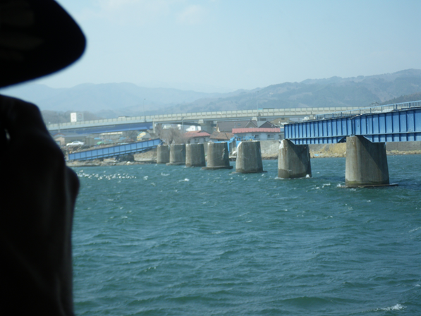
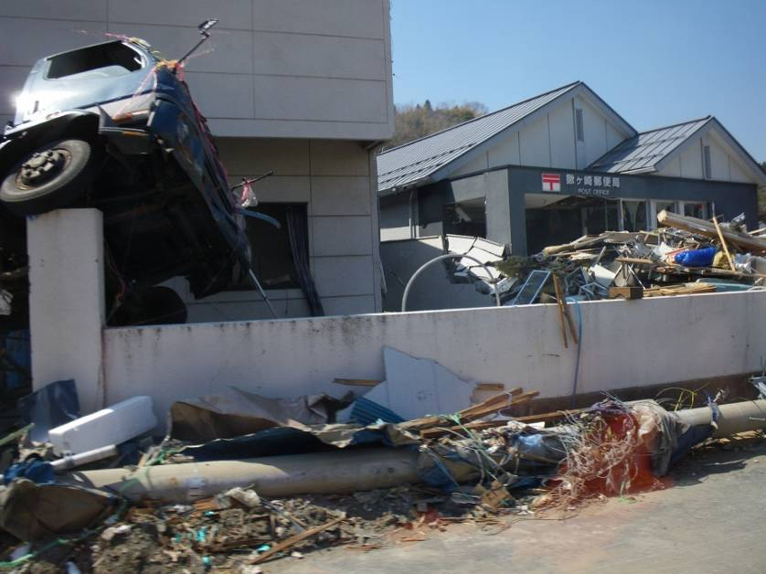
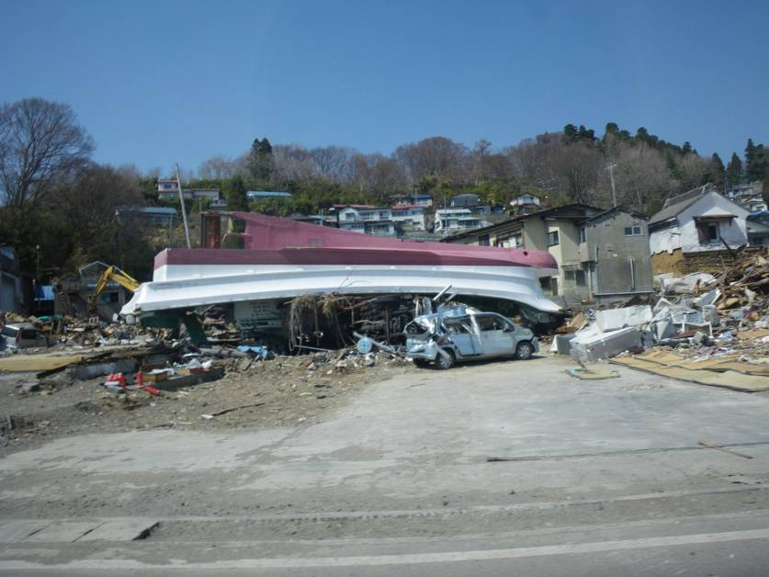
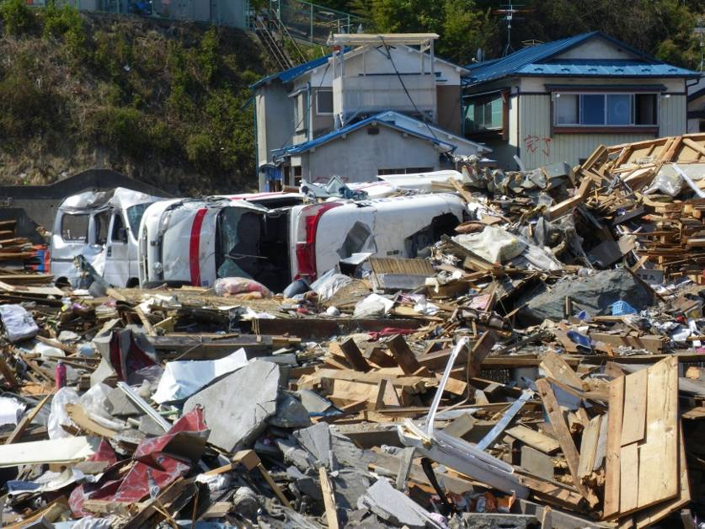
【Document】 Exemples de sinistre②
Quartier de Kuwagasaki, commune de Miyako
Photos prises le 13/04/2011
Notes:
19

Slide 20
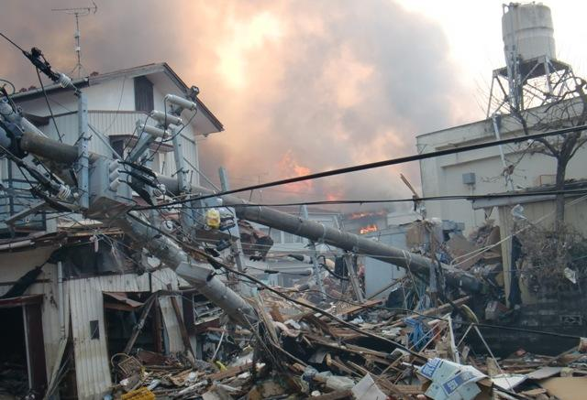
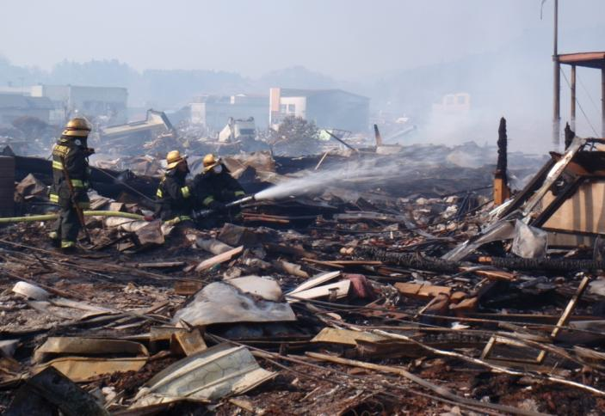
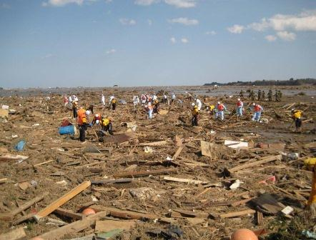
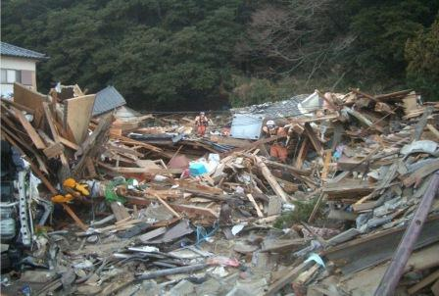
【Document】 Exemples de sinistre ③
Intervention des sapeurs-pompiers
Incendie ravageant un quartier
Maîtrise de l’incendie par une troupe des sapeurs-pompiers ①
Recherche des disparus dans le quartier de Kusakaishi, commune de Soma (le 19/03/2011)②
Recherche des disparus dans le quartier de Tairausuiso , commune d’Iwaki (le 14/03/2011)
(Photo fournie par l’Agence communale des sapeurs-pompiers d’Otsu)
(Photo fournie par l’Agence communale des sapeurs-pompiers de Shizuoka)

Slide 21
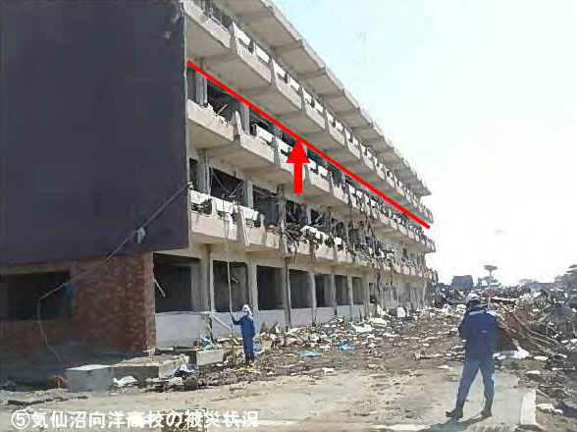
【Document】 Exemples de sinistre ④
Traces du tsunami
L’immeuble détruit du Lycée Koyo (commune de Kesennuma)

Slide 22
【Document 】 Exemples de sinistre ⑤
Quartier de la gare ferroviaire d’Ofunato
Quartier de la gare 26 jours après le séisme
Bateau
Quartier de la gare d’Ofunato le 06/04/2011
Quartier de la gare dévasté (vu du sud) ①

Slide 23
【Document】 Exemples de sinistre ⑥
Vue aérienne de la cummune de Rikuzentakada
(dép. d’Iwate) avant et après la catastrophe
Vue d’avant (le 18/10/2010)
Vue d’après (le 13/03/2011)

Slide 24
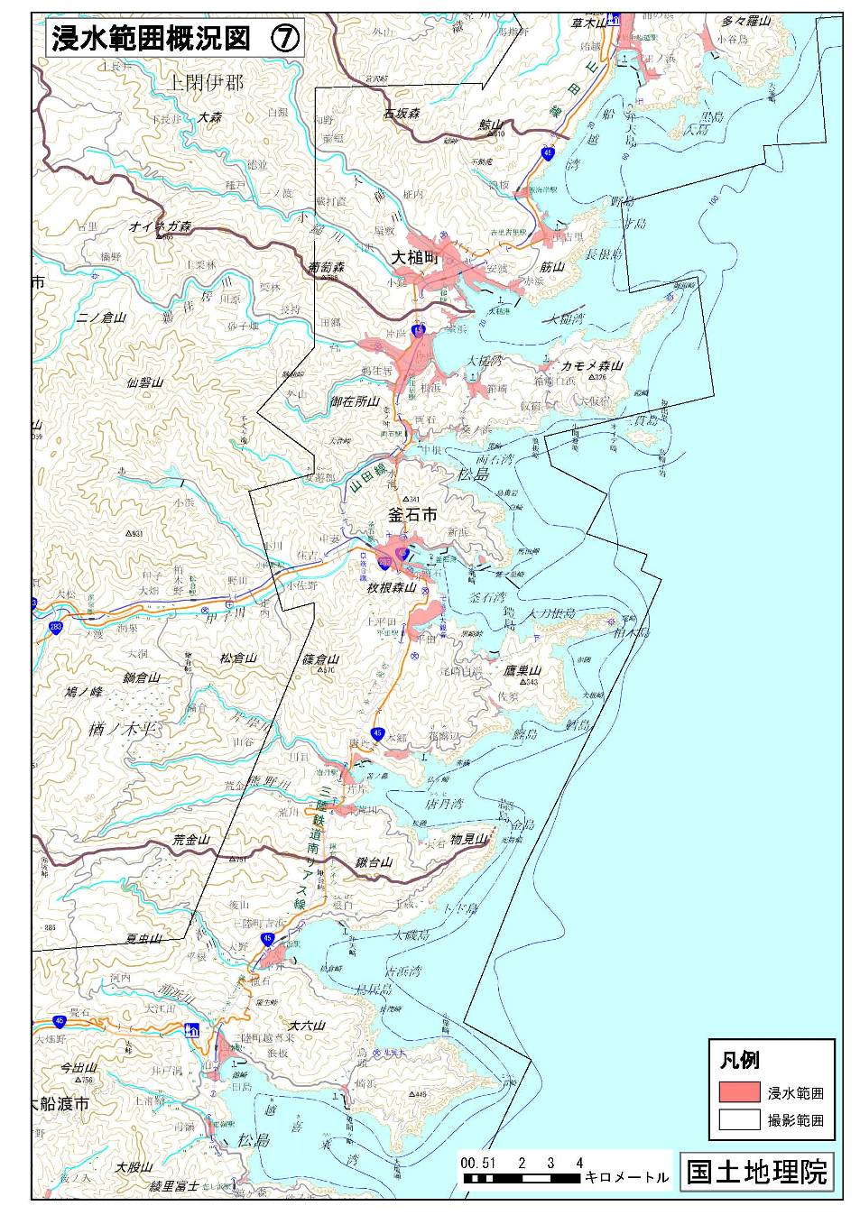
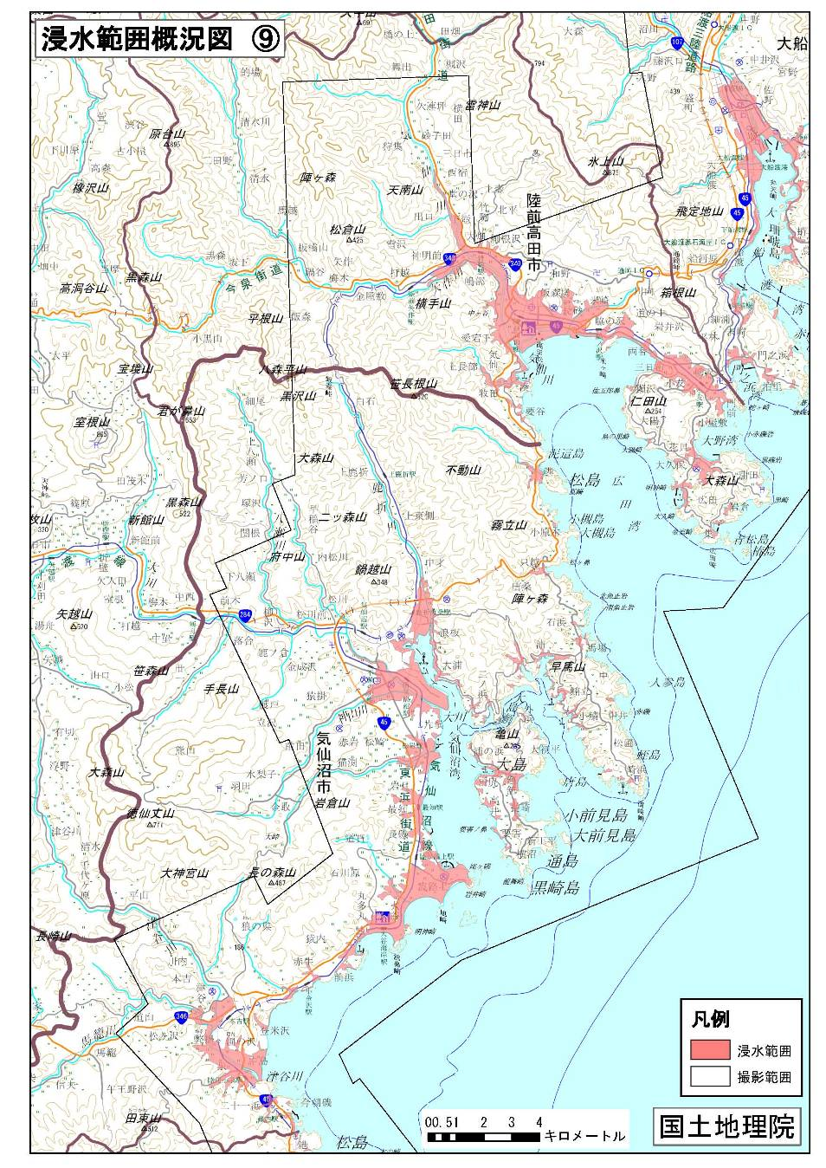
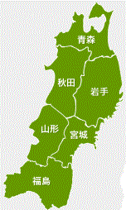
【Document】 Étendue des zones inondées par le tsunami du 11 mars 2011 ①
Carte indiquant l’étendue des zones inondées
(dép. d’Iwate)
Carte indiquant l’étendue des
zones inondées
(dép. d’Iwate et de Miyagi)
km
Institut Géographique National
km
Institut Géographique National
Notes:
三陸の入り組んだ海岸

Slide 25
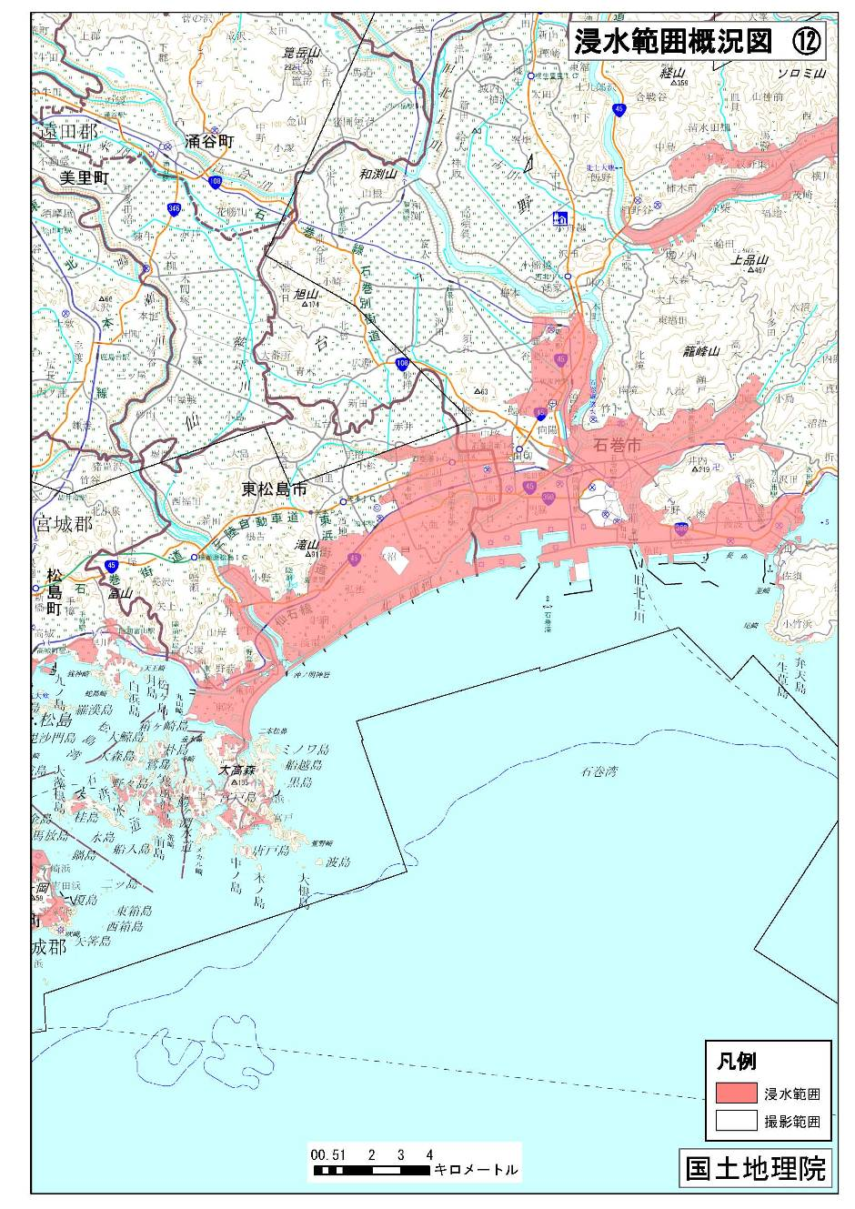
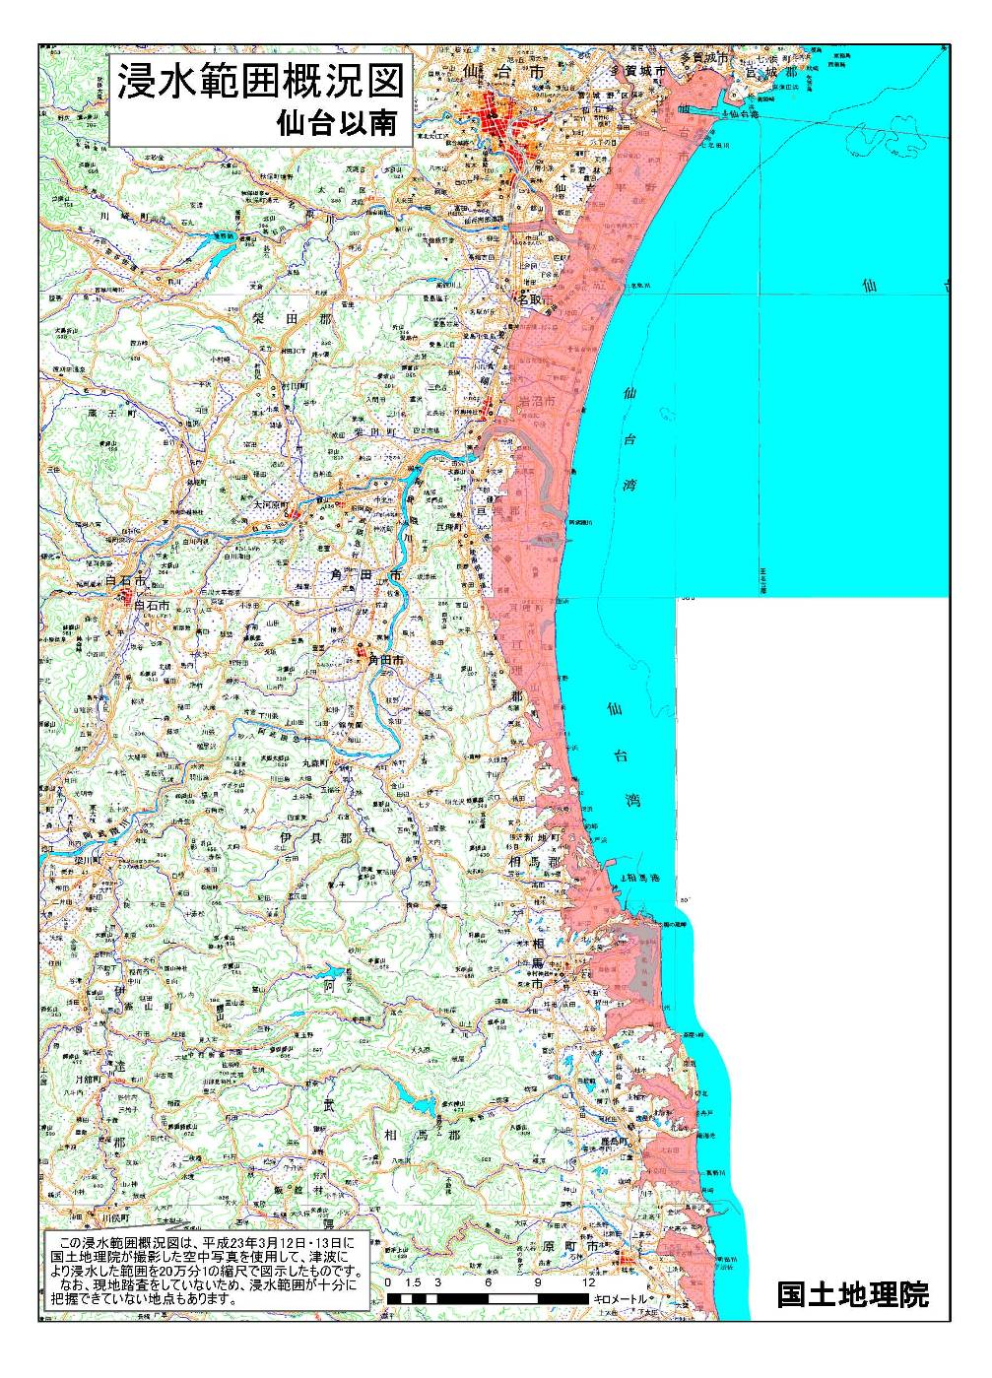
【Document】 Étendue des zones inondées par le tsunami du 11 mars 2011 ②
Carte indiquant l’étendue des zones inondées
(dép. de Miyagi)
Carte indiquant l’étendue des zones inondées (sud de Sendai)
km
Notes:
宮城、福島のなだらかな海岸線
ここでの津波被害が特徴

